Slide 1

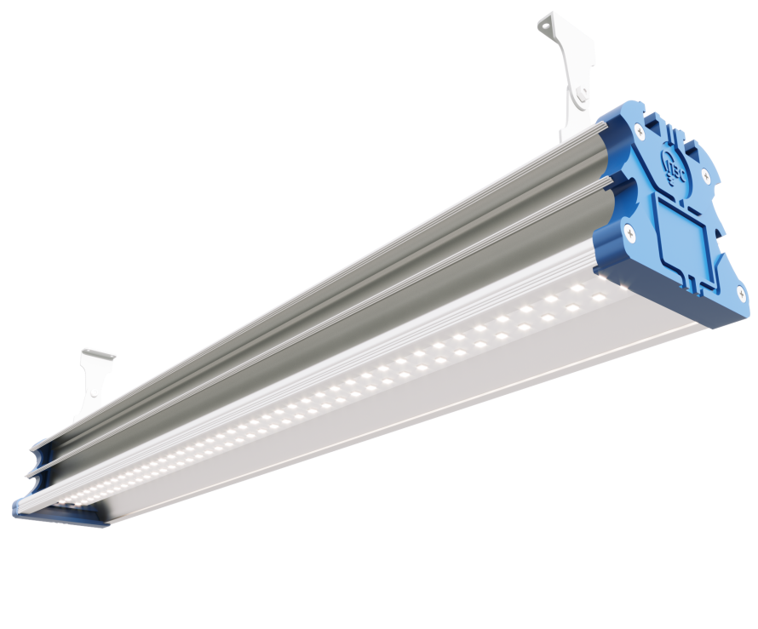
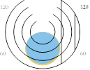

ООО «Первый завод света»
г. Ростов-на-Дону, ул. Текучева, 234, офис 12-01
+7 (863) 307-5-307 | 8 986 0151305
Ведущий менеджер отдела продаж
Борисенко Кирилл Александрович
Сайт: www.1zs.ru | почта: sales6@1zs.ru
ПРОМЫШЛЕННЫЙ СВЕТОДИОДНЫЙ СВЕТИЛЬНИК
ПЗС ПРОМ–100Д
Световой поток
Мощность
15 800 lm
100 Вт
ксс
Защита
От 380 В
КСС
120
IP 65
Технические параметры
Мощность светильника | 100 Ватт
Световой поток | 15 800 люмен
Срок службы | 100 000 часов
Цветовая температура | 5000 К
КСС | Глубокая «Д» 120°
Рабочая температура | От -40° до +50°
Степень защиты | IP 65
Защита от превышения входного напряжения | До 380 Вольт
Защита короткого замыкания | Есть, восстанавливается автоматически
Марка светодиодов | Seoul Semiconductor (Южная Корея)
Размеры (ДхШхВ) (без крепежа) | 763 * 100 * 78
Вес | 2,25 кг
Гарантия | 5 лет
№ | Наименование | Кол-во | Цена с НДС 22% | Сумма с НДС 22%
1 | Промышленный светодиодный светильник ПЗС Пром – 100Д (15800lm / 100Вт / КСС 120 Д / 5000к / IP65 Крепление –Кронштейн крышки серые) | 1 | 9500 | 9 500
Итого |  |  |  | 9 500
Срок отгрузки в течение 5 рабочих дней.
ООО «Первый завод света» Юридический адрес 344064, г. Ростов-на-Дону, пер. Технологический, д. 3а, этаж 2, пом. 2,3
ИНН 6165213925 / КПП 616501001 / ОГРН 1186196023530 Р/счет 40702810452090020790
БАНК Юго-Западный банк ПАО «Сбербанк России» Кор/счет 30101810600000000602 БИК 046015602 / ОКПО 28709059

